Slide 1


Slide 2

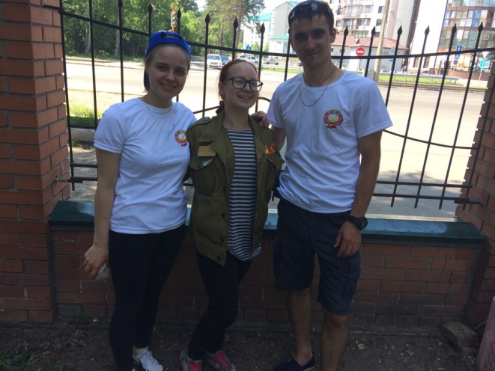
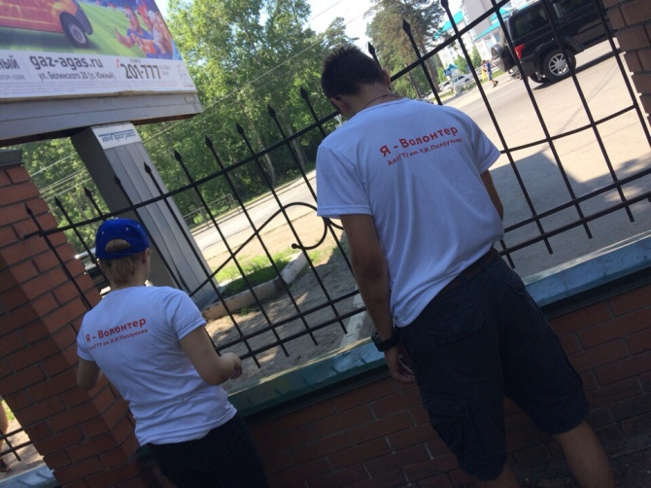
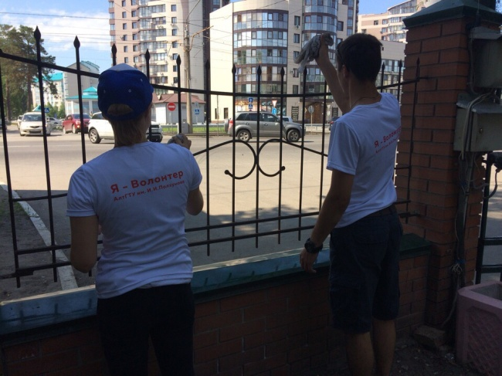
КСВО «Пионер» как отряд безвозмездной деятельности
Объект: краевой дом-интернат для престарелых и инвалидов (ветеранов войны и труда)
Количество человек: 15
Количество отработанных дней: 30
Деятельность: благоустройство территории объекта и мелкий ремонт

Slide 3
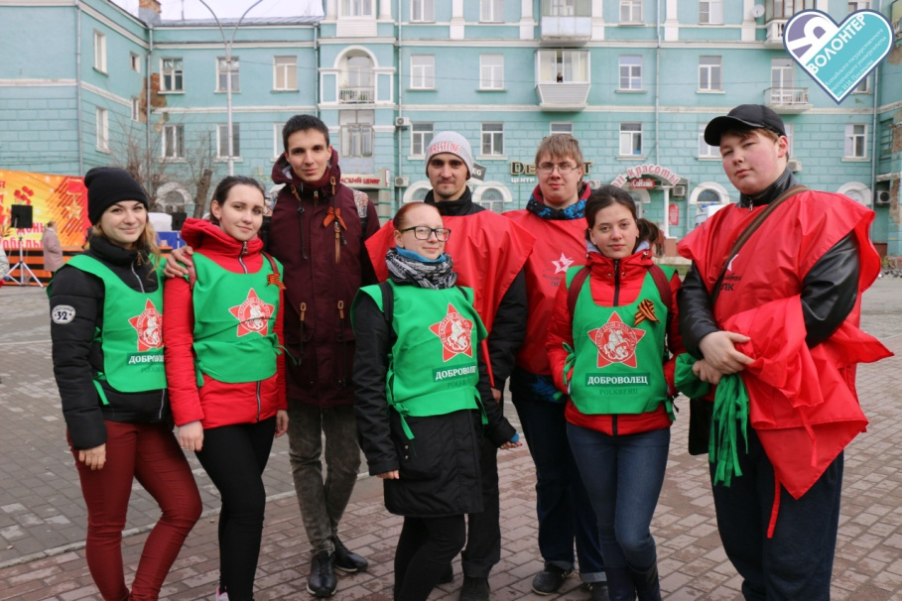
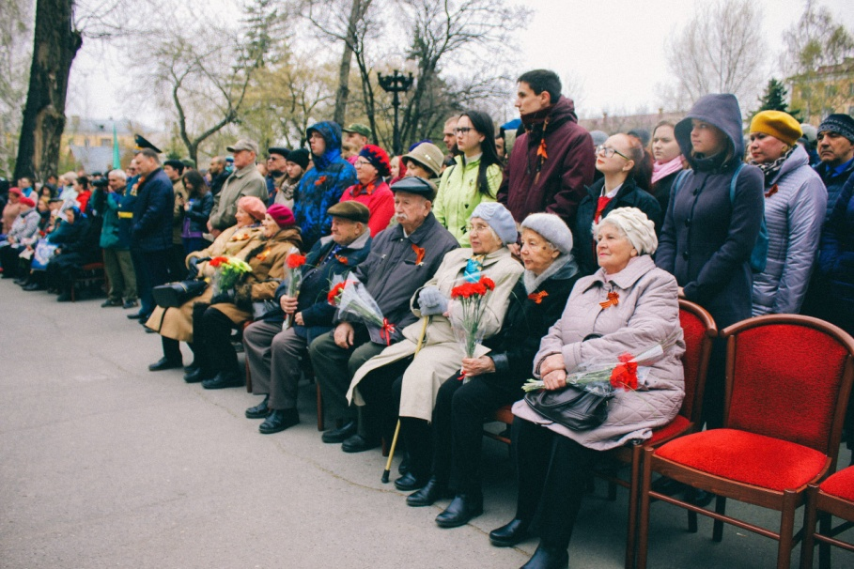
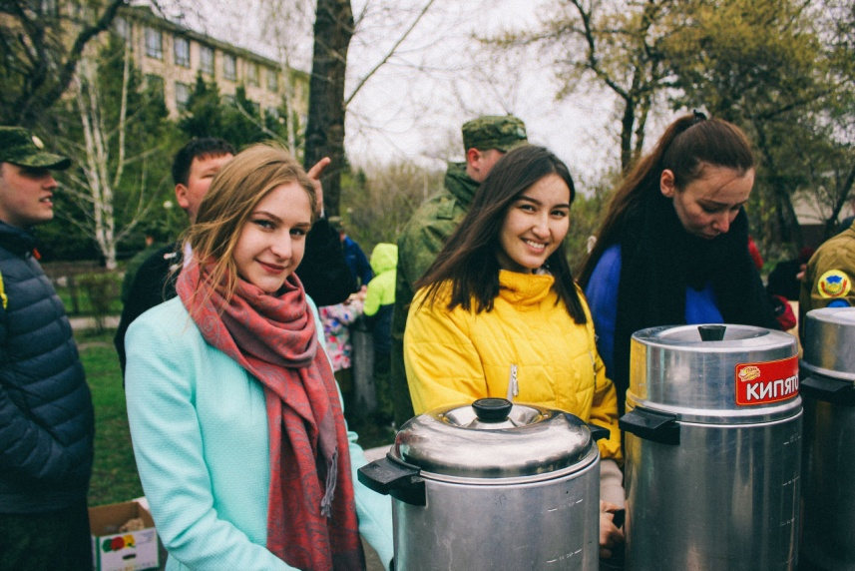
КСВО «Пионер» как участник патриотических мероприятий
Всероссийская акция «Бессмертный полк»
Мероприятие, приуроченное празднованию годовщины Победы в ВОВ
Организация полевого в рамках мероприятия, приуроченное празднованию годовщины Победы в ВОВ

Slide 4
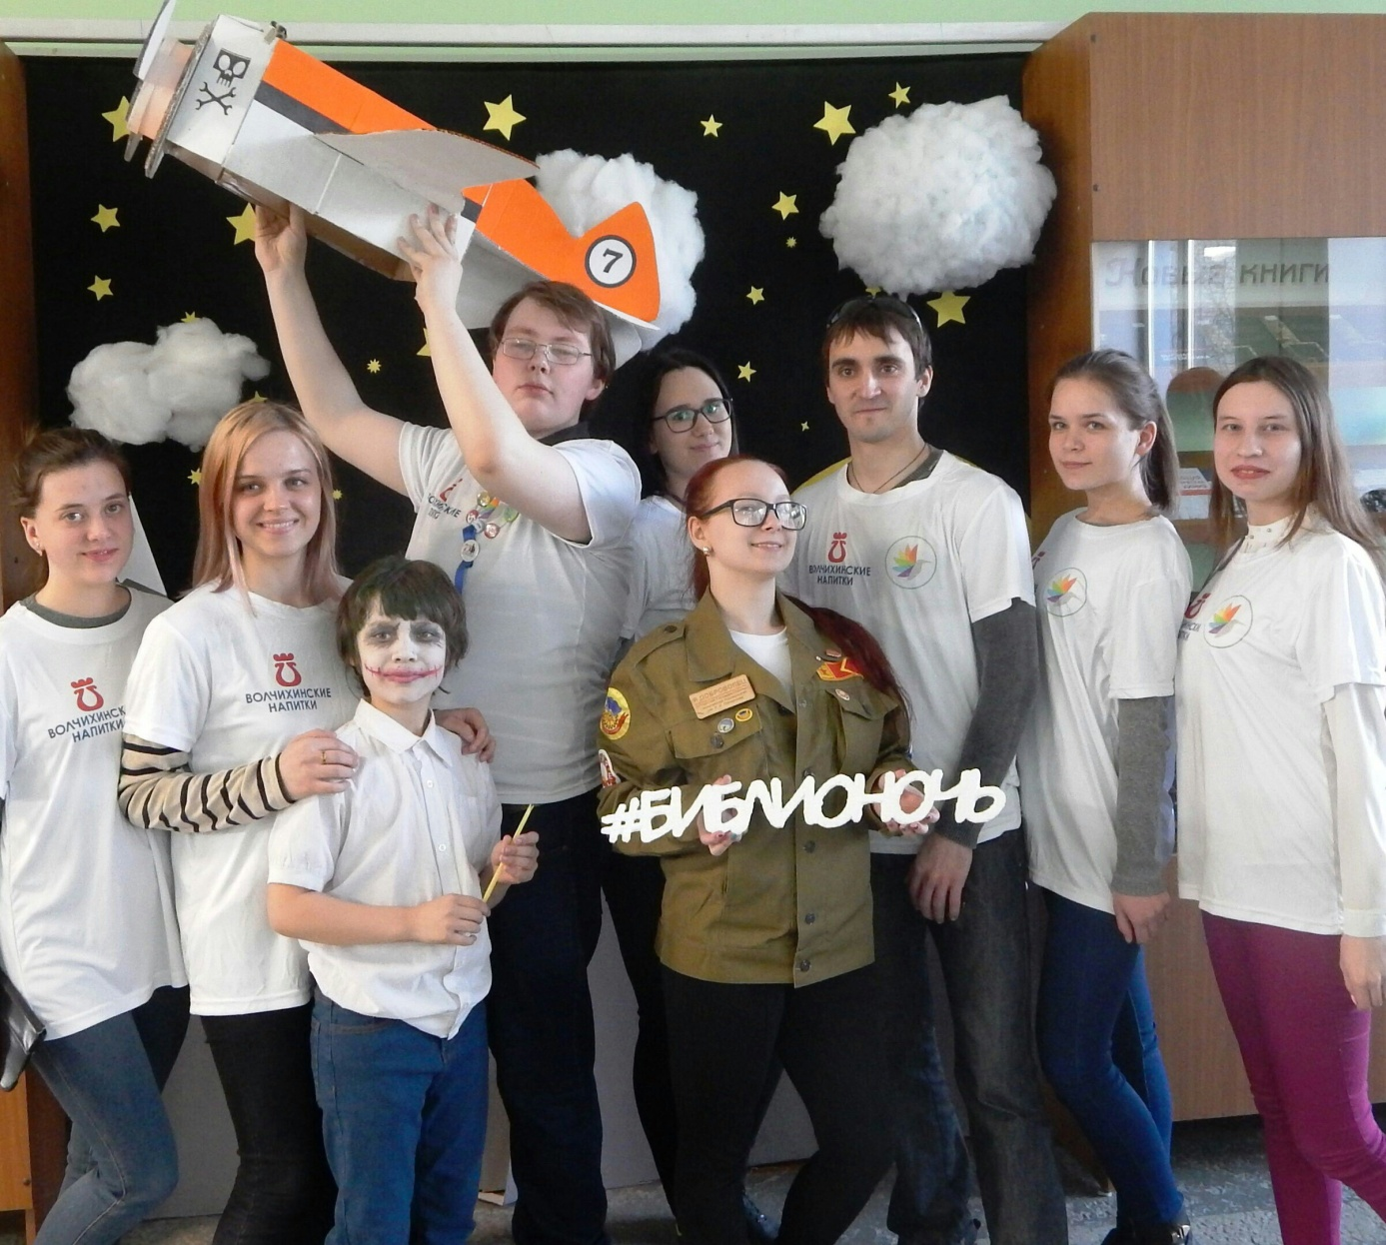
КСВО «Пионер» как участник культурно-просветительских мероприятий
Акция «Библионочь в АлтГТУ»

Slide 5
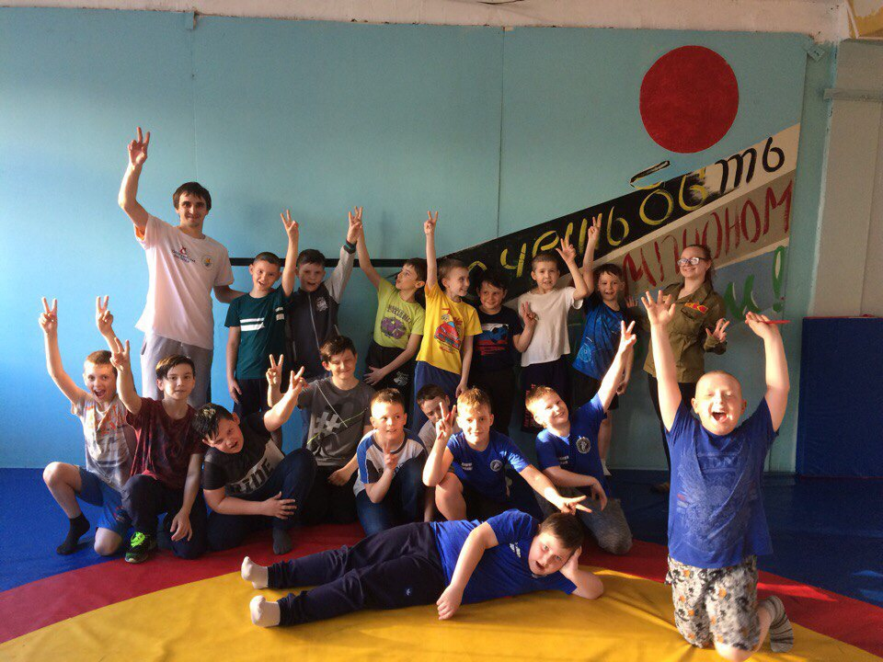
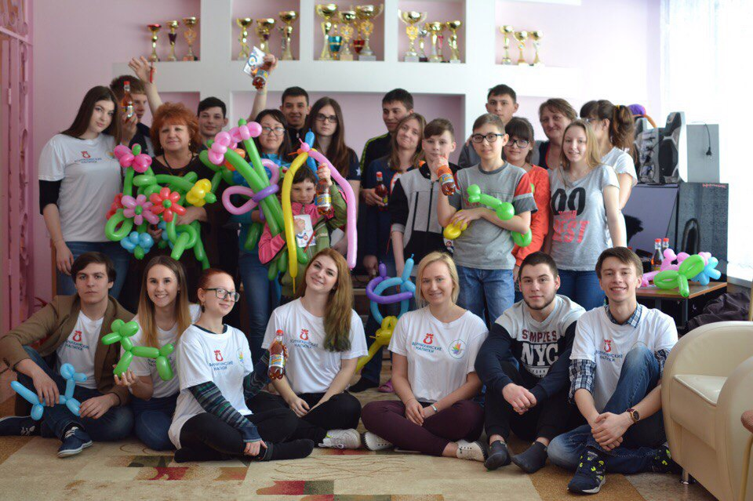
КСВО «Пионер» как участник социальных мероприятий
Поездка в центр помощи детям, оставшимся без попечения родителей №2
Поход в школу № 107 г. Барнаула с целью проведения тематического классного часа

